Slide 1
সকলকে স্বাগতম

Slide 2
শিক্ষক পরিচিতি
ওমর ফারুক
সহকারী শিক্ষক (কম্পিউটার)
দারুল ফালাহ আলিম মাদরাসা
চিরির বন্দর , দিনাজপুর ।
শ্রেণিঃ সপ্তম
বিষয়ঃ তথ্য ও যোগাযোগ প্রযুক্তি
অধ্যায়ঃ দ্বিতীয়
সময়ঃ ৪৫ মিনিট
তারিখঃ ১২-১১-২০১৯ইং ।

Slide 3
চলো একটি ভিডিও দেখি

Slide 4
ইনপুট ডিভাইস

Slide 5
শিখনফল
* ইনপুটডিভাইস কাকে বলে তা বলতে পারবে।
* কয়েক প্রকার ইনপুট ডিভাইসের নাম বলতে পারবে ।
* বিভিন্ন প্রকার ইনপুট ডিভাইসের বর্ননা প্রদান করতে পারবে ।

Slide 6
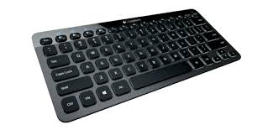
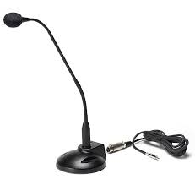
নিচের ছবিগুলো লক্ষ কর ?
কী বোর্ড
মাউস
মাইক্রোফোন

Slide 7
ইনপুট ডিভাইস
যে সকল যন্ত্রের মাধ্যমে কম্পিউটারে তথ্য প্রদান করা হয় তাদেরকে ইনপুট ডিভাইস বলা হয়।

Slide 8
বিভিন্ন ধরনের ইনপুট ডিভাইস আছে যেমন-কী-বোর্ড,মাউস,মাইক্রোফোন,ডিজিটাল ক্যামেরা, ওয়েবক্যাম , স্ক্যানার , ও এমআর ইত্যাদী
আমরা আজকে কী-বোর্ড মাউস, ও মাইক্রোফোন নিয়ে আলোচনা করব ।

Slide 10
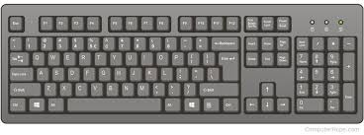
কী-বোর্ড
কি-বোর্ডঃ কি-বোর্ড কম্পিউটারের প্রধান ইনপুট ডিভাইস। কি-বোর্ডের বিভিন্ন কি চেপে কম্পিউটারে তথ্য প্রদান করা হয়।এসকল যন্ত্রকে দিয়ে কোন কাজ করাতে চাইলে যন্ত্রগুলোকে কিছু নির্দেশনা দিতে হয় তখন যন্ত্রগুলি আমাদের চাওয়া অনুযায়ি কাজটি করে দেয় । কী বোর্ডে বিভিন্ন ধরনের কী থাকে এবং সাধারন ভাবে কী বোর্ড ইংরজীতে লেখার উপযোগী থাকে ।

Slide 12
মাউস
এটিও একটি ইনপুট ডিভাইস। এটি একটি তারের সাথে সংযুক্ত থাকে। মাউসের ২টি বাটন আছে।কম্পিউটারে মনিটরের পর্দায় মাউসের অবস্থান দেখানো হয় তীরের ফলার মতো একটি পয়েন্টারের মাধ্যমে মাউসটি নড়াচড়া করলে পয়েন্টারটির অবস্থান পরিবর্তন করে ।মাউসের বাটন ক্লিক করে কম্পিউটারে বিভিন্ন নির্দেশ প্রদান করা হয় । মাউস দেখতে ইদুরের মত ।

Slide 14
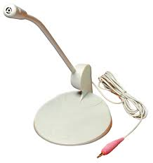
মাইক্রোফোন
এটিও একটি ইনপুট ডিভাইস। আমাদের কথা ,গান বা যে কোন ধরনের শব্দ এর মাধ্যমে কম্পিউটারে প্রবেশ করানো যায় । কথা বলা ছাড়া্ও ভয়েস রিকগনিশনের ক্ষেত্রে এটি ব্যবহার করা হয় ।

Slide 15
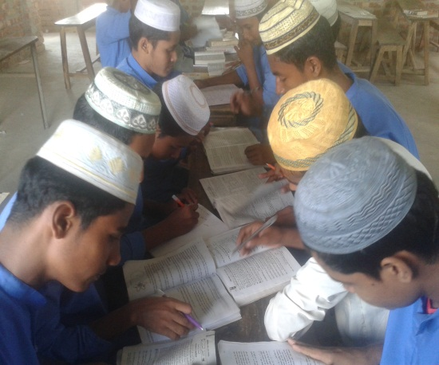
দলীয় কাজ
এখানে উল্লেখ করা হয়নি এমন কতকগুলো ডিভাইস যেগুলোর কী-বোর্ড আছে সেগুলোর নাম দলে আলোচনা করে লিখে আন ।

Slide 16
মূল্যায়ন
নতুন শিখলাম
স্ক্রল চক্র, আইকন, ভয়েস রিকগনিশন, মাইক্রোফোন
ক) ইনপুট ডিভাইস বলতে কি বুঝ?
খ) কয়েকটি ইনপুট ডিভাইসের নাম বল।
গ) মাউসের কয়টি বাটন?
ঘ) মাউস ও কি-বোর্ড কি একই ধরনের ডিভাইস?

Slide 17
বাড়ির কাজ
ক) উপরে উল্লেখিত ডিভাইস ছাড়াও আর কি কি যন্ত্র দ্বারা কম্পিউটারে ইনপুট দেওয়া যায়?তা লিখে আনবে ।

Slide 18
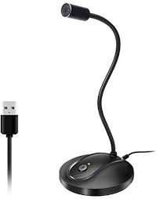
সবাইকে ধন্যবাদ

